Slide 1
人类遗传病
遗传病是由遗传物质发生异常改变而引起的疾病

Slide 2
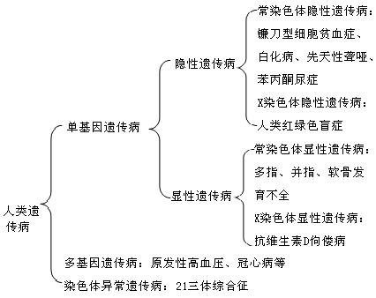
一 人类常见遗传病
、哮喘病、青少年型糖尿病
猫叫综合症
（染色体多1条 5号染色体缺失）

Slide 3

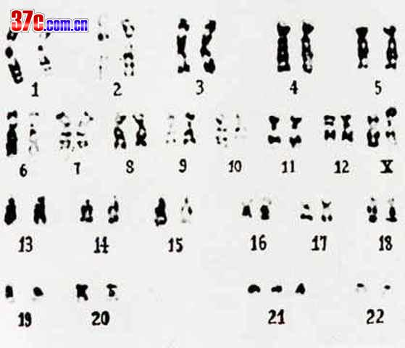
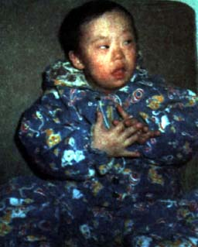
21三体综合征

Slide 4
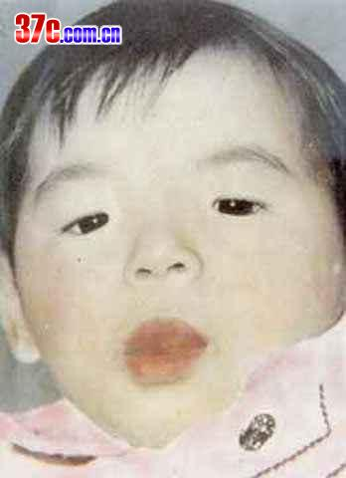
猫叫综合征

Slide 5
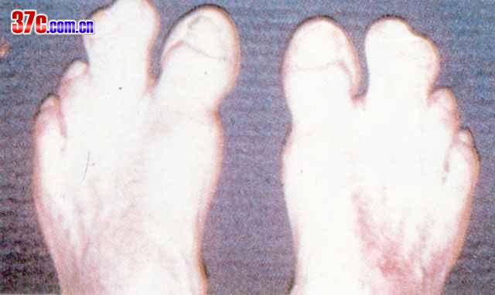
并指

Slide 6
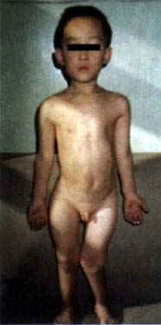
抗维生素D佝偻病患儿

Slide 7
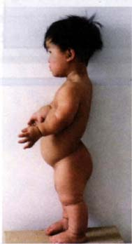
软骨发育不全的患儿

Slide 8
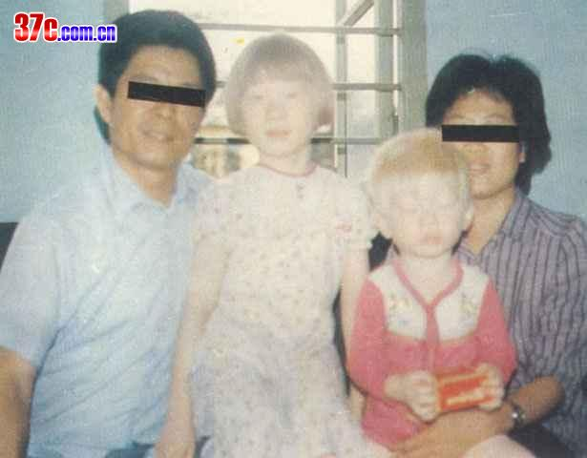
白化病

Slide 9

苯丙酮尿症

Slide 10
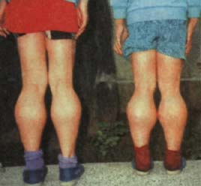
进行性肌营养不良患儿

Slide 11
遗传病与先天性疾病
先天性疾病是指个体出生后即表现出来的疾病出生后即可见到。
大多数先天性疾病实际上是遗传病
也有某些先天性疾病是在子宫中获得的，如风疹病毒感染引起的某些先天性心脏病、药物引起的畸形、母婴传染的爱滋病等

Slide 12
遗传病与家族性疾病
家族性疾病是指表现出家族聚集现象的疾病，即在一个家庭中不止一个成员罹患。
许多遗传病（特别是显性遗传病）常见家族聚集现象
也有不少遗传病（特别是隐性遗传病和染色体病）并不一定有家族史
由环境因素引发的家族性疾病不是遗传病

Slide 13

二.遗传病对人类的危害
形势
对策

Slide 14
形势:
我国20%--25%的人患各种遗传病
自然流产儿:50%染色体异常
新出生儿童:1.3%先天缺陷,其中70—
80%由于遗传因素所致
15岁以下死亡的儿童:
40%由于遗传病或其它先天性疾病
环境污染使遗传病发病率上升

Slide 15
对策:
除重视对人类生存环境和医疗卫生条件的改善外,最有效的方法:
提倡和实行优生

Slide 16
三.优生的概念
---生一个聪明健康孩子的科学叫优生学
四.优生的措施
1.禁止近亲结婚
2.进行遗传咨询
3.适龄生育
4.产前诊断

Slide 17
近亲婚配与隐性遗传病的发病率
疾病名称
隐性遗传病患儿的出生危险率
表兄妹结婚和随机婚配的相对风险
随机婚配
表兄妹婚配
先天性聋哑
1:11,800
1:1,500
7.8倍
苯丙酮尿症
1:14,500
1:1,700
8.5倍
着色性干皮病
1:23,000
1:2,200
10.5倍
小口氏病
1:32,000
1:2,600
12.2倍
全身白化病
1:40,000
1:3,600
13.5倍
全色盲
1:73,000
1:4,100
17.9倍
小头症
1:77,000
1:4,200
18.3倍
Wilson氏病
1:87,000
1:4,500
19.4倍
无过氧化氢酶血症
1:160,000
1:6,200
26.0倍
黑蒙性痴呆
1:310,000
1:8,600
35.7倍
先天性鱼鳞症
1:1,000,000
1:16,000
63.5倍

Slide 18
先天愚型与母龄的关系
母 龄
先天愚型发生率
母 龄
先天愚型发生率
25～29
1/1,050
42
1/67
30～35
1/450
43
1/53
36
1/285
44
1/41
37
1/225
45
1/32
38
1/175
46
1/25
39
1/140
47
1/20
40
1/110
48
1/16
41
1/85
49
1/12

Slide 19
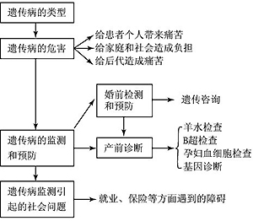
遗传病的 监测和预防
（个人隐私、不公平待遇等）

Slide 20
人类基因组计划
人类基因组计划HPG可与阿波罗登月计划相媲美

Slide 21
人类基因组计划最基础、最基本的工作是染色体上全部的碱基测序
人类基因组计划要研究多少条染色体?
22+XY

Slide 22
人类基因组计划的简单成果
人类基因组中共有约31.6亿个碱基对
约2~2.5万个基因(而不是先前估计的10万)
有许多垃圾序列和重复序列

Slide 23
在同一条染色体的同位点上，所有人都具有决定同个性状的基因，每个人之间的只是“正常”与“致病”基因的差异，只是同一座位上的等位基因的差异。
从这一意义上说，人类基因组的“代表性信息”应该是全人类的专利，不管其实验材料来自何人何地。
目前的人类基因组全序列图是一个“代表性人类个体”的序列图。

Slide 24
遗传图
遗传图是指基因或DNA标记（如多肽性遗传标记）在染色体上以遗传距离表示相对位置的图，又称为连锁图。
遗传距离通常以基因或DNA片段在染色体交换过程中分离的频率厘摩（cM）来表示。cM值越高，表明两点之间距离越远；cM值越低，表明两点间距离越近。

Slide 25
物理图
物理图指表示DNA序列上DNA标记之间实际距离的图。
标记之间的物理距离以DNA上核苷酸数目的多少（kb，表示千碱基对，或Mb， 1 Mb=1 000 kb）来表示。

Slide 26
物理图反映了DNA标记之间的实际距离，而遗传图则反映DNA标记之间的连锁关系。
在DNA交换频繁的区域，两个物理距离位置相距较近的基因或DNA片段，可能具有较大的遗传距离，而两个物理距离位置相距较远的基因或DNA片段，则可能因该部位在遗传过程中很少发生交换而具有很近的遗传距离。

Slide 27
序列图
序列图是指整个人类基因组的核苷酸序列图，也是最详尽的物理图。

Slide 28
转录图
转录图是指DNA序列中可转录的mRNA的位置图（也称cDNA图或表达序列图）
在整个人类基因组中，只有1%～5%的DNA序列为编码序列。在人体某一特定组织的细胞中，一般只有10%的基因是表达的。所以，一张人类基因组的转录图才是人类基因图的雏形。

